Slide 1
상품 리뷰 정보를 이용한
추천 시스템 by “ITS”
6월 20일 - 리뷰 정제기
전자공학과
박중혁(2017111788)
채민수(2017114679)

Slide 2
개요
프로젝트 계획 / 현황
사용 데이터
모델(BERT)
모델(LSTM)
계획

Slide 3
프로젝트 계획 / 현황
리뷰
리뷰 정제기
추천 시스템
불필요한 리뷰

Slide 4
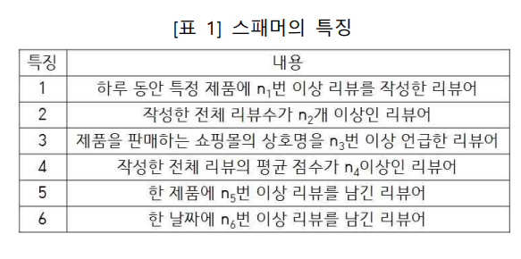
프로젝트 계획 / 현황

Slide 5
프로젝트 계획 / 현황
TF-IDF
???
Ensemble
Fake Review와 비교
Feature 설정
매우 간단한 구조 (딥러닝 기술 없음)

Slide 6
프로젝트 계획 / 현황
BERT
???
Transformer
LSTM
Feature 설정
RNN

Slide 7
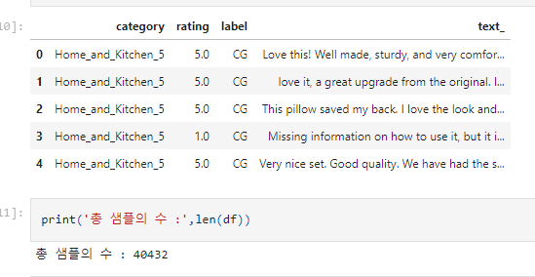
사용 데이터

Slide 8
BERT

Slide 9
모델 (BERT)
Bi-directional
Encoder
Representations from
Transformers

Slide 10
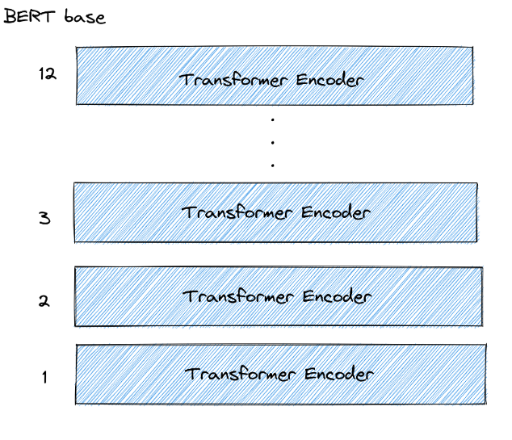
모델 (BERT)

Slide 11
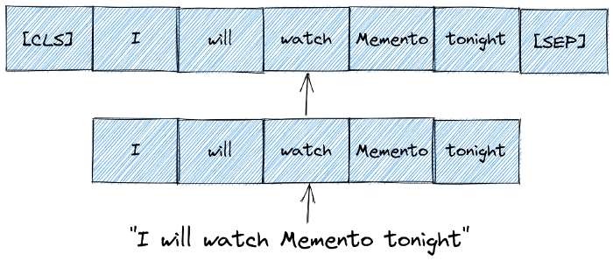
모델 (BERT)

Slide 12
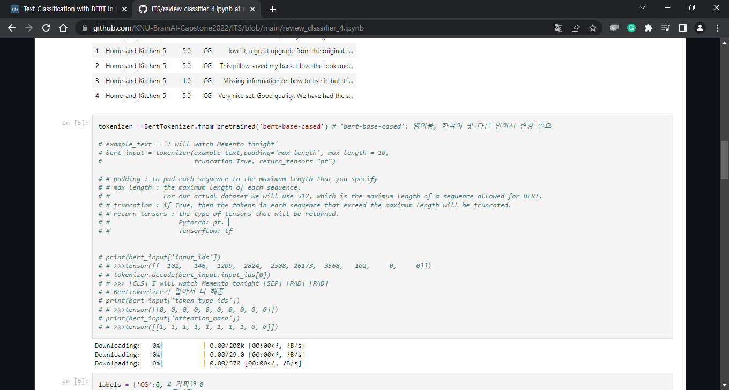
모델 (BERT)

Slide 13
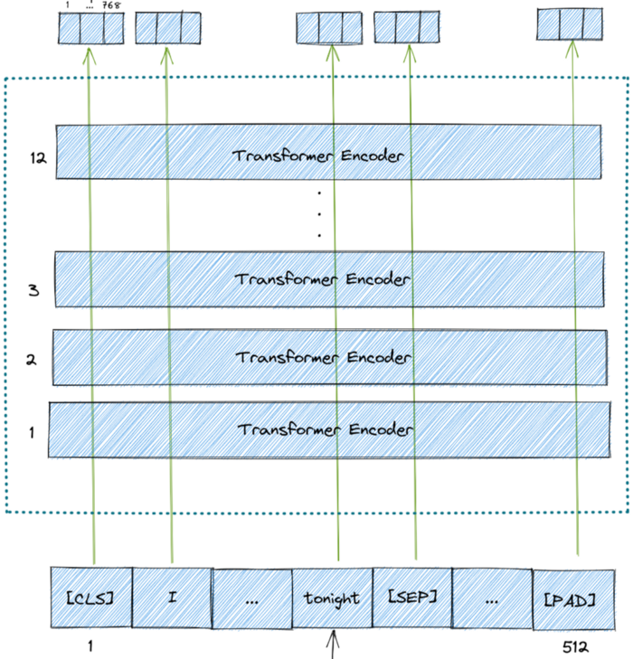
모델 (BERT)

Slide 14
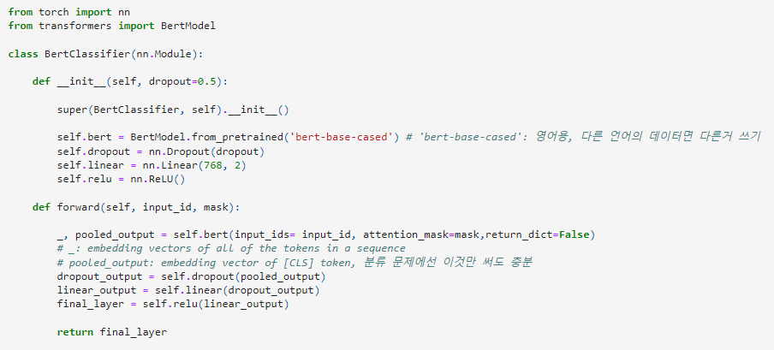
모델 (BERT)

Slide 15
모델 (BERT)
세부 사항
Cross Entropy Loss
Adam
LR: 1e-6

Slide 16
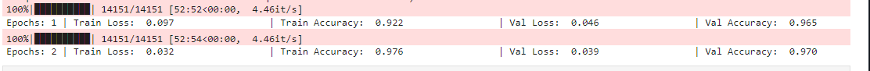
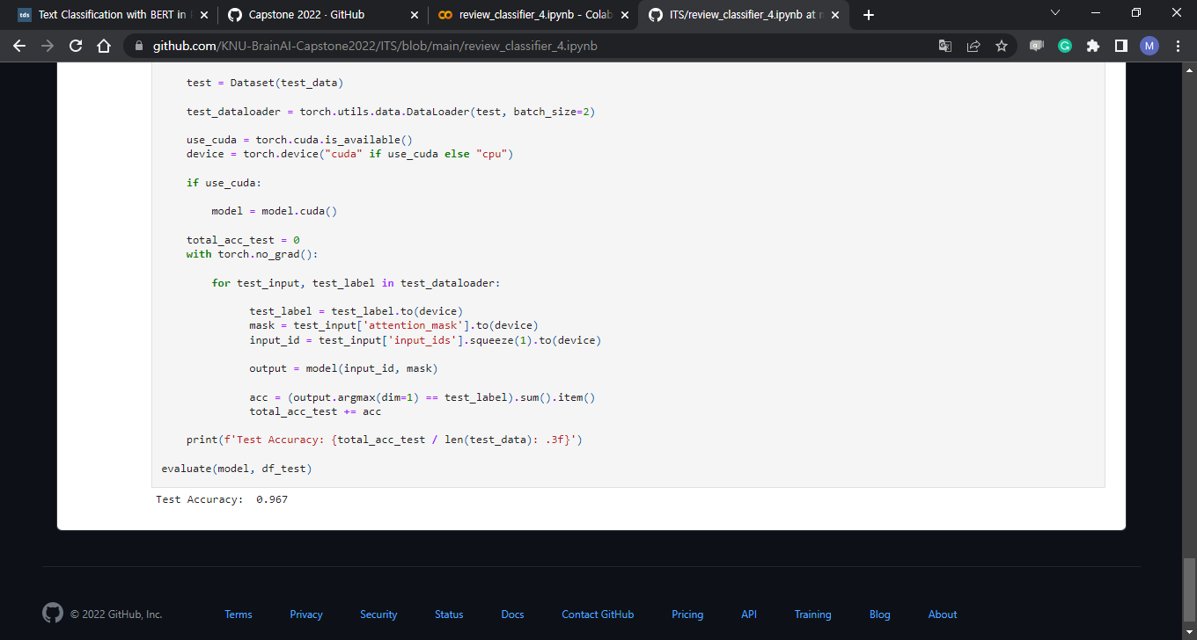
모델 (BERT)
Train / validate
Test

Slide 17
LSTM

Slide 18
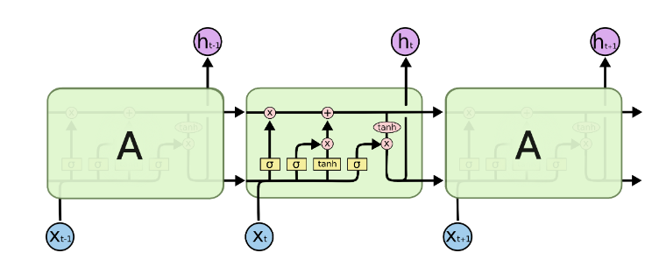
모델 (LSTM)

Slide 19
모델 (LSTM)
사용 기법
NLTK
PackedSequence

Slide 20
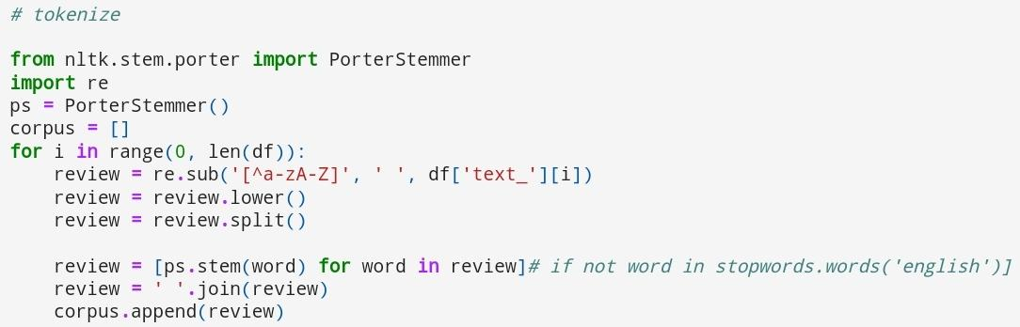
전처리

Slide 21
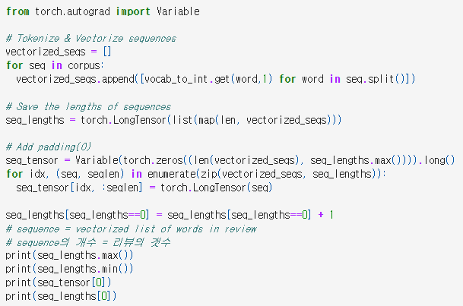
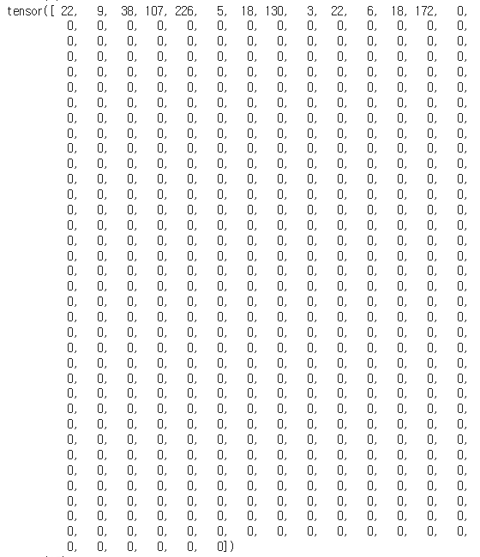
전처리

Slide 22
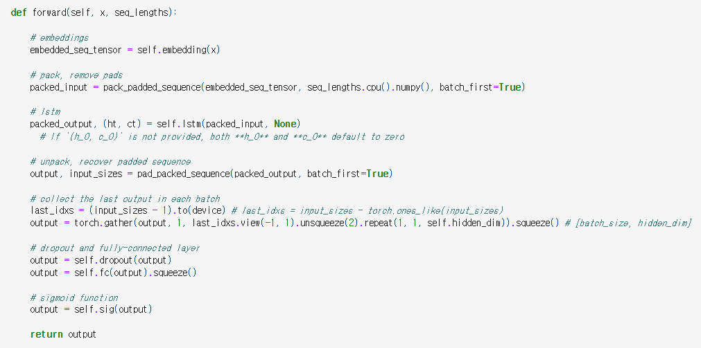
PackedSequence

Slide 23
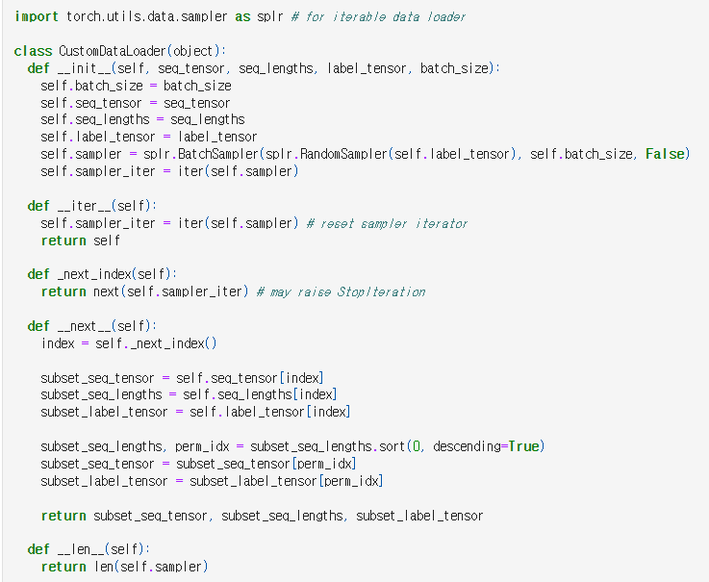
모델 (LSTM)

Slide 24
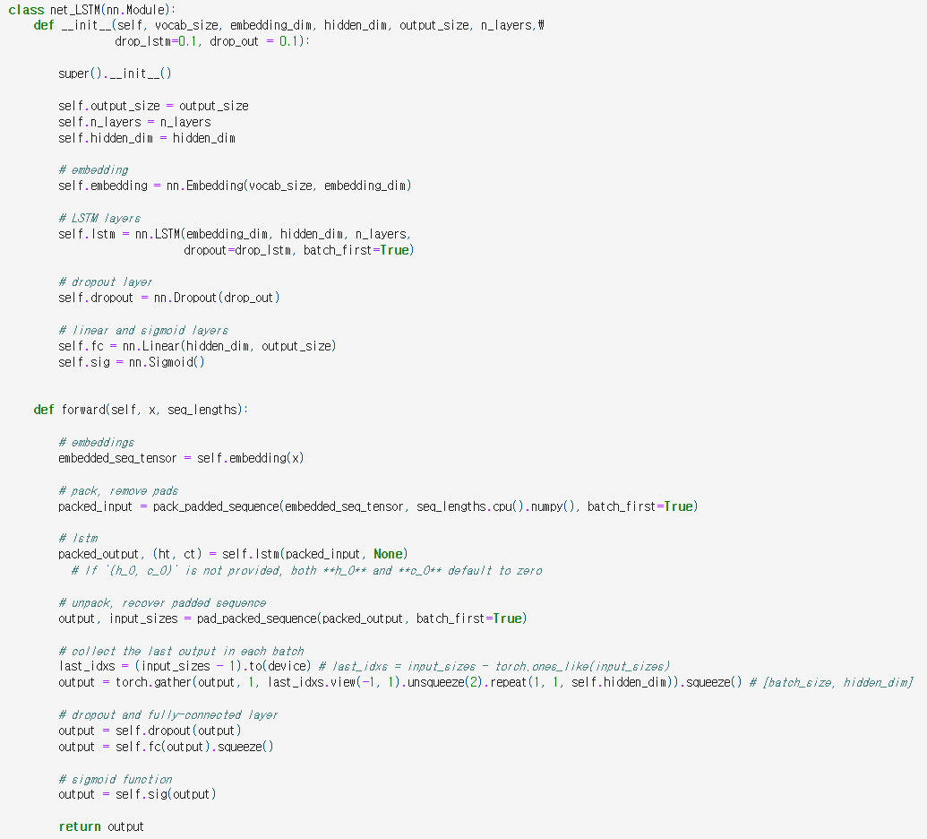
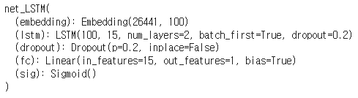
모델 (LSTM)

Slide 25
모델 (LSTM)
세부 사항
BCELoss
Adam
ReduceLROnPlateau (scheduler)

Slide 26
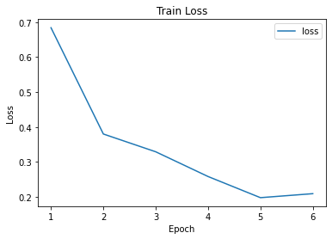
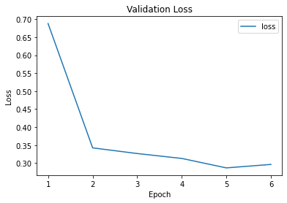
결과 (LSTM)

Slide 27
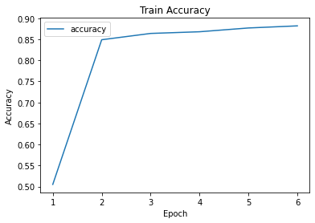
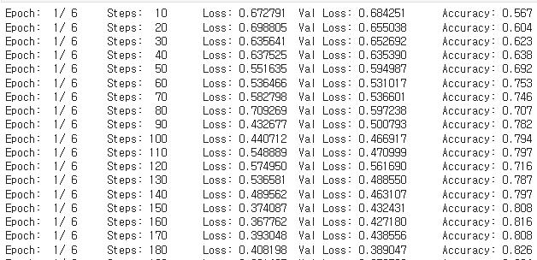
결과 (LSTM)

Slide 28
평가
기존 계획
간단한 리뷰 정제기
TF/IDF
딥러닝 없음
달성도
정확도 높은 리뷰 정제기
BERT/LSTM
딥러닝 모델 활용
기존 계획 달성 및 딥러닝 모델 활용한 정확도 향상

Slide 29
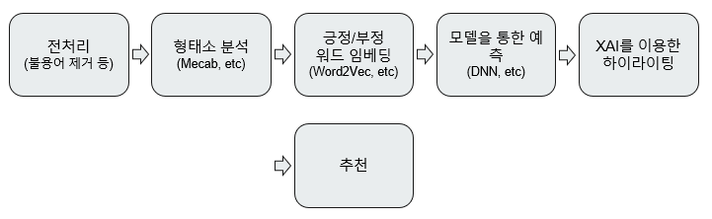
계획
추천 시스템 설계

Slide 30
프로젝트 진행과정
리뷰 정제기
리뷰
추천 시스템
리뷰 분석기

Slide 31
리뷰 정제기(1학기)
리뷰
리뷰 정제기
양질의 리뷰
사용
불필요한 리뷰
폐기

Slide 32
진행 과정
Pytorch
BERT
Yelp fake review dataset

Slide 33
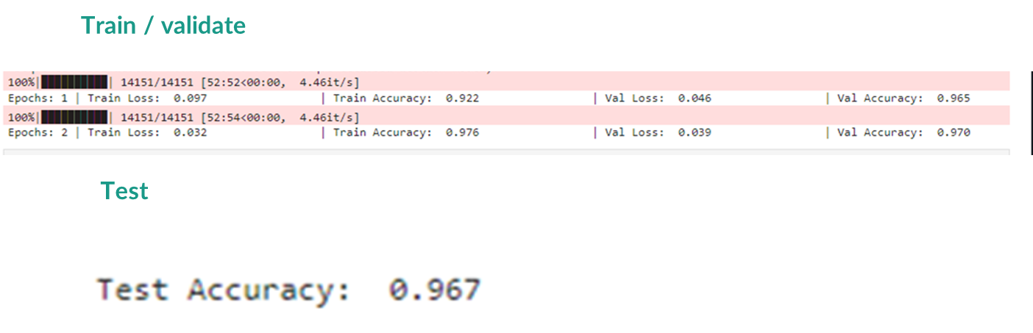
결과

Slide 34
2학기 계획 / 리뷰 분석기
특징
리뷰 감정 분석 (BERT 이용) -> 긍정 / 부정 파악
해당 상품의 추천 기대값 계산 (수식 검토 중)
기대값 높은 순으로 추천

Slide 35
리뷰 분석기(2학기)
양질의 리뷰
리뷰 분석기
추천
(신뢰성/선호도 기반)
한국어 리뷰 번역
파파고 api

Slide 36
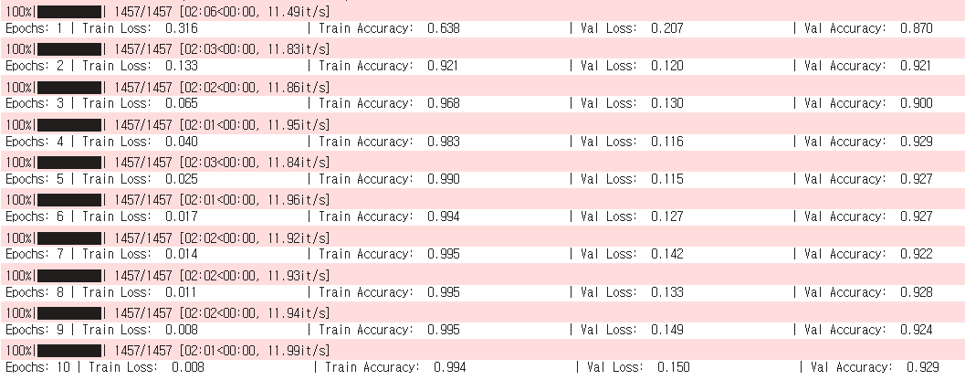
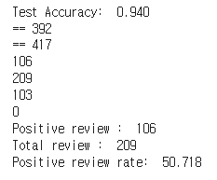
결과

Slide 37
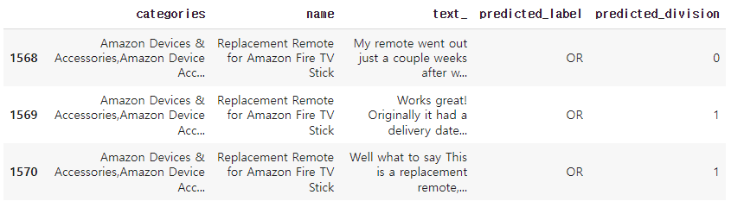
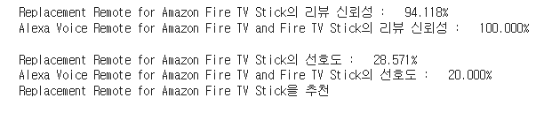
Amazon Review analyze

Slide 38
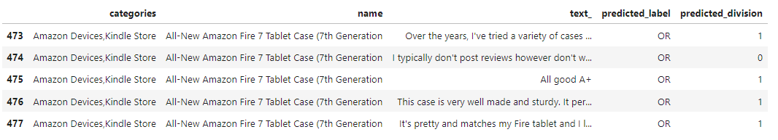
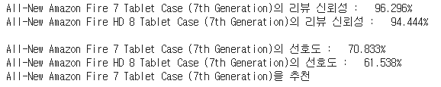
영어 리뷰 분석

Slide 39
한국어 리뷰 사용
★ 양질의 학습 데이터
영어로
학습한 모델
한국어 데이터
Score
번역
Output
Input Data
Model

Slide 40
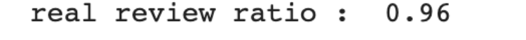
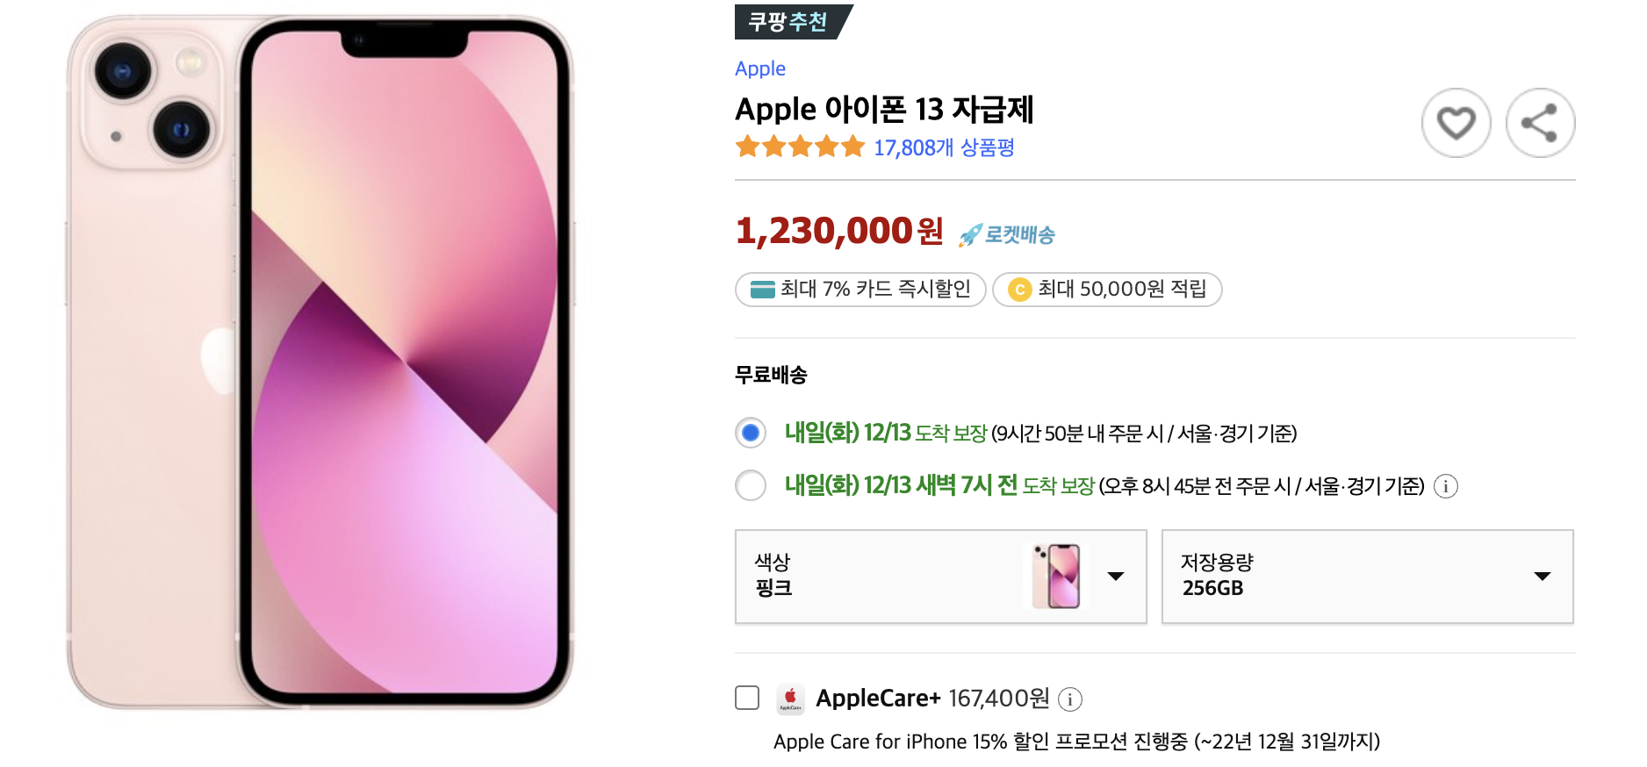
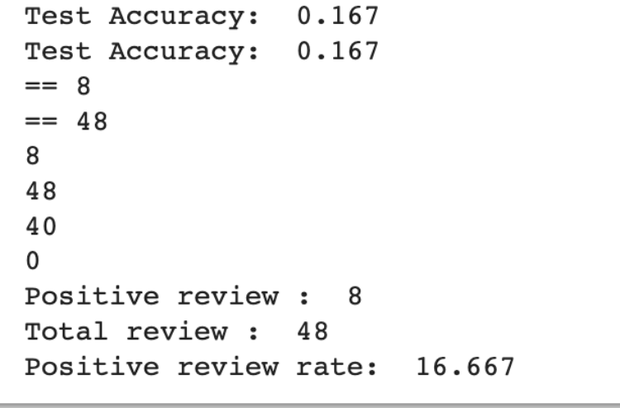
지난 발표 문제점

Slide 41
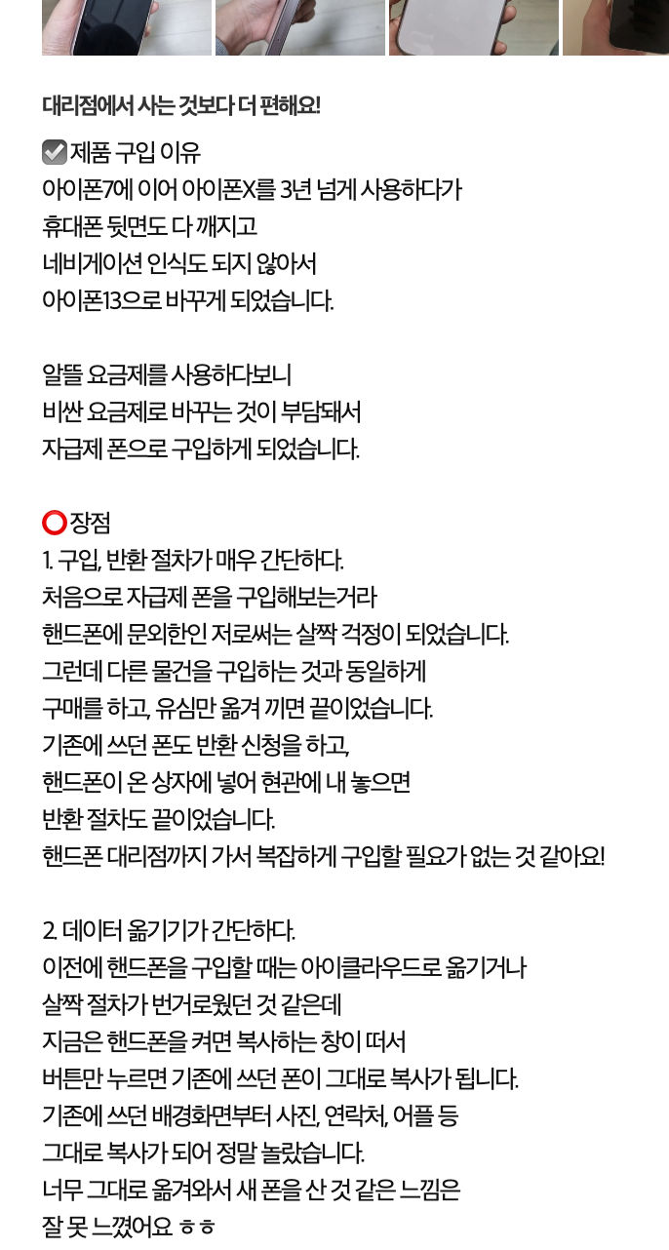
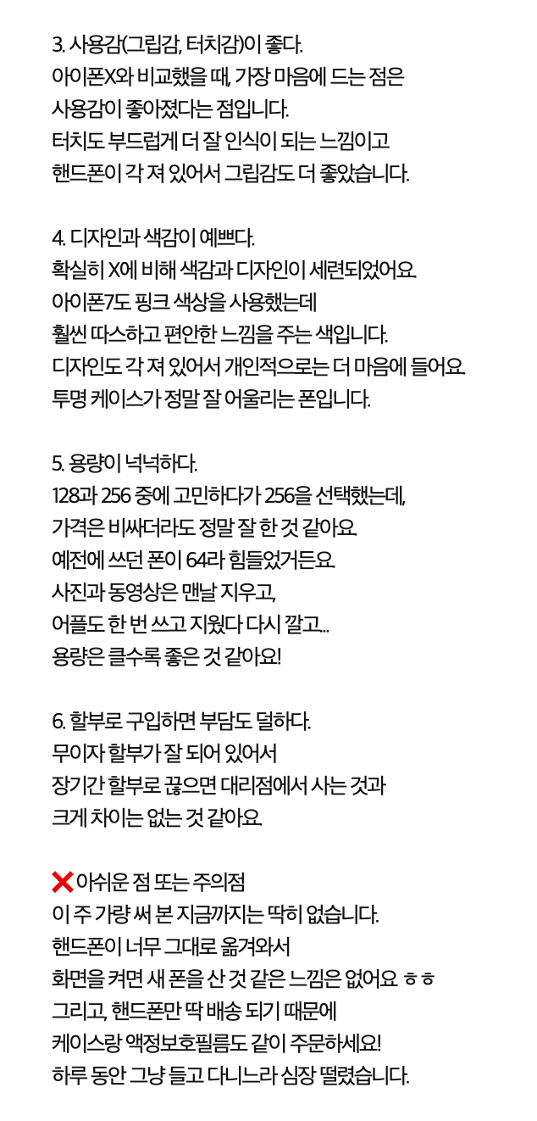
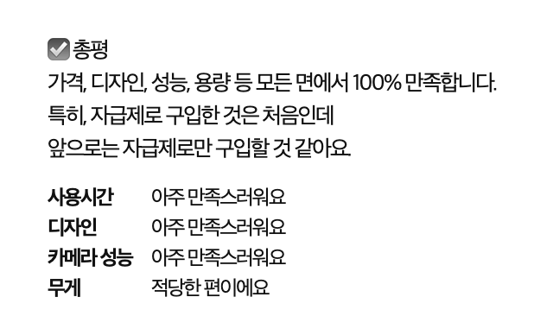
지난 발표 문제점

Slide 42
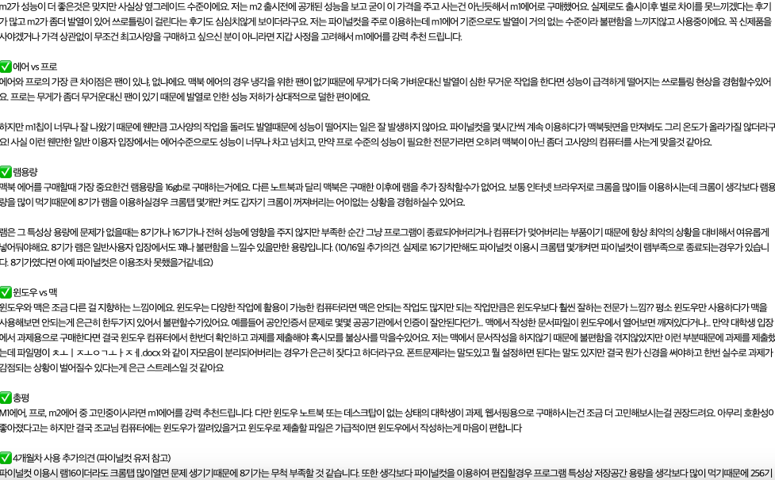
문제 분석
Love this! Well made, sturdy, and very comfortable. I love it!Very pretty
학습 데이터 분량

Slide 43

문제 분석

Slide 44
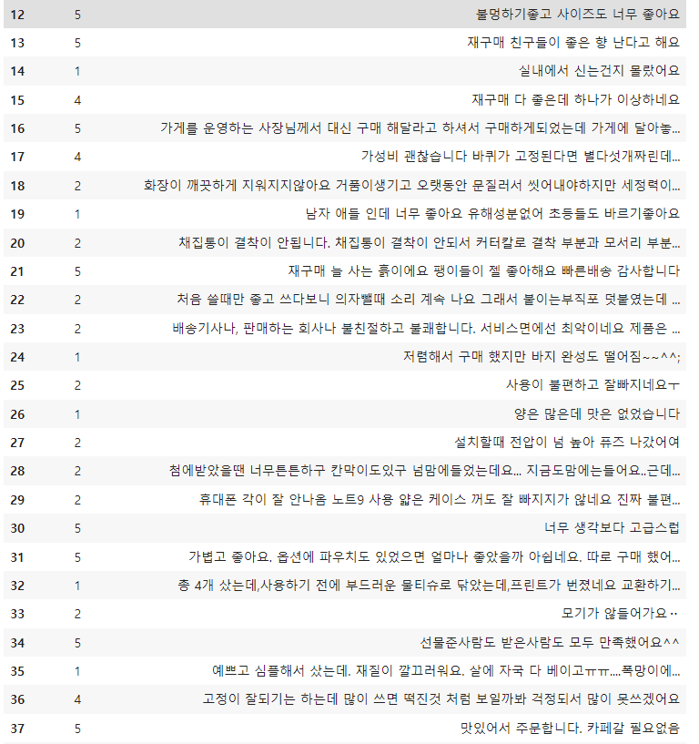
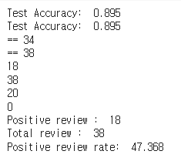
한국어 리뷰 실험
네이버 쇼핑 리뷰 데이터
짧은 문장에 대한 분석 정확률 높음

Slide 45
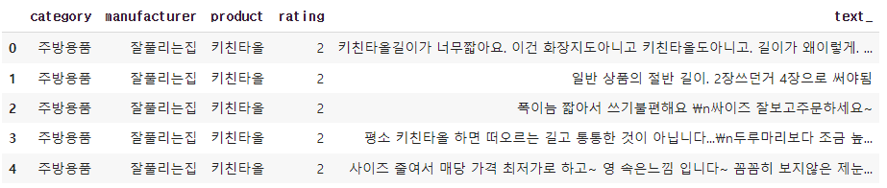
사용 데이터
11번가 상품 리뷰

Slide 46
한국어 리뷰 분석
잘 풀리는 집
코디
4점 리뷰 샐플
:가격대비 너무 만족하는 상품입니다 추천드려요~!
가격대비 좋아요
저렴하니..막쓰기 최고에요~~~^^
가격대비 괜찮은 상품인 것 같습니다.
감사합니다.

Slide 47


한국어 리뷰 분석
잘 풀리는 집
코디
>
37.4971
33.3303

Slide 48
한국어 리뷰 검토
5점 리뷰 예시
와.. 울집 사이즈에 딱이예여
소오름
상품평봤더니 일반크기보단 작다고해서
작은줄은 알고있었는데
울집 싱크대상부장에 쏙하니 들어가요!!
와우 맞춤제작인듯
가격이 제일 저렴해서 구매했는데
크기도 딱 좋아요
즐겨쓰는 접시 사이즈에 딱 맞아서
튀김이나 고기구웠을때도 샥 올리면 되니 짱 편해요
집에 있던 키친타올에두 잘 맞네요
에프에 치킨텐더랑 만두구워서 먹는데
키친타올접시 해서 올려두니
기름기 흡수도 아주 잘됐어용!!
강추강추
2점 리뷰 예시
평소 키친타올 하면 떠오르는 길고 통통한 것이 아닙니다...
두루마리보다 조금 높은 정도??;;;
길이를 안보고 산 제탓이죠 뭐....
잘 풀리는 집
최고점 : 5점
최저점 : 2점

Slide 49
한국어 리뷰 검토
4점 리뷰 예시
가겨대비 만족합니다. 한동안 잊어먹고 쓰겠어요 ㅎ
코디
최고점 : 4 점
최저점 : 1점
1점 리뷰 예시
쓰레기 키친타월...
밑에 깔고 기름에 구운 만두 올려놨는데
시간 좀 지나니깐 키친타월이 만두에 붙음
만두 들 때마다 키친타월 떼서 먹어야 함

Slide 50
End

